Slide 1
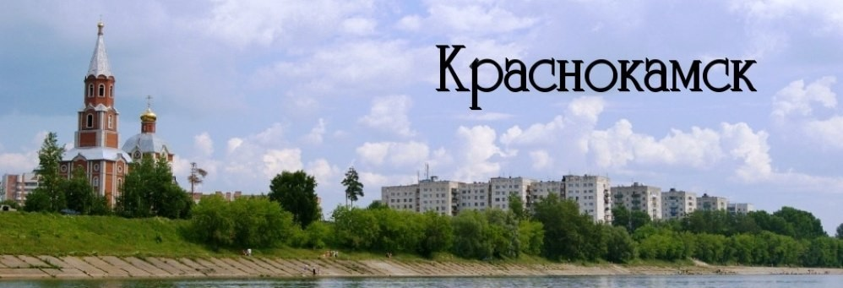
Городской конкурс социально значимых проектов «Город – это мы»
2019 год

Slide 2
Идеология мероприятия “Предоставление субсидий на софинансирование проектов”
Цель
Благоустройство городской среды и создание современного облика Краснокамского городского округа
Внедрить новые приемы и методы оформления городской среды
Привлечь внимание общественности к вопросам визуальной культуры территории Краснокамского городского округа
Организовать дополнительные культурно-просветительские и рекреационные пространства для Краснокамского городского округа
Создать комфортную и безопасную среду для проживания
Задачи
Участники проекта
Некоммерческие, общественные организации, СТОСы, ИП;
Коллективы муниципальных автономных и бюджетных учреждений;
Инициативные группы жителей КГО, объединившиеся на время проведения Конкурса
Объем средств
Сумма одного гранта составляет не более 75,0 тыс. рублей.

Slide 3
Порядок реализации проекта в 2019 году
Администрация КГО объявляет о проведении конкурса
не позднее 29 марта 2019 г.
Издается постановление «О победителях конкурса»
май 2019 г.
Заключение соглашений с победителями конкурса
май 2019 г.
Администрация КГО: перечисляет субсидию победителям
май 2019 г.
Реализация проектов
с 20 мая по 5 ноября 2019 г.
Администрация КГО проводит прием документов
с 29 марта по 29 апреля 2019 г
Администрация КГО проводит конкурсный отбор проектов (защита проектов)
7 мая 2019 г.
Предоставление исполнителями проектов итогового отчета
до 6 ноября 2019г.
Срок реализации проекта

Slide 4
Софинансирование проектов
75 %
от суммы гранта (субсидии)
25 %
от суммы гранта (субсидии)
бюджет Краснокамского городского округа
собственные средства (материальные и денежные вложения),
денежный эквивалент собственных ресурсов (волонтерский труд)
и другие ресурсы

Slide 5
№ п/п | Документы
1 | Проект, в 1 экземпляре на бумажном носителе и в электронном варианте
2 | Учредительные документы получателя гранта (для юридического лица)
3 | Документ, удостоверяющий личность получателя гранта (для физического лица)
4 | Выписка из Единого государственного реестра юридических лиц (Единого государственного реестра индивидуальных предпринимателей), полученная не ранее чем за месяц до дня ее представления, по форме, установленной федеральным органом исполнительной власти, либо в электронном виде с электронной подписью, сформированная с использованием Интернет сервиса, размещенного на сайте регистрирующего органа
5 | Справка об отсутствии просроченной задолженности по возврату в бюджет Краснокамского городского округа субсидий, бюджетных инвестиций, предоставленных, в том числе в соответствии с иными правовыми актами, и иной просроченной задолженности перед бюджетом КГО.
6 | Справку из налогового органа об отсутствии у организации или учреждения задолженности по начисленным налогам, сборам и иным обязательным платежам в бюджеты любого уровня, а так же задолженности по уплате страховых взносов в Пенсионный фонд РФ на дату, предшествующую дате подачи заявки не более чем на 30 календарных дней
7 | Справку из банка (финансового органа), где открыт расчетный (лицевой) счет, об отсутствии неисполненных платежных требований
8 | Для учреждений, осуществляющих образовательную деятельность, - копию лицензии
9 | Согласие Учредителя на участие учреждения в Конкурсе, оформленное на бланке Учредителя
10 | Документы, подтверждающие, что имущество (в том числе земельные участки), предназначенное для реализации Проекта, находится в муниципальной собственности или в иной собственности или документы, подтверждающие оформление в муниципальную собственность результатов Проекта в течение 6 месяцев с даты завершения проекта, в виде гарантийного письма за подписью председателя Комитета земельных и имущественных отношений администрации города Краснокамска
11 | Фотоматериалы о текущем состоянии объекта, где планируются проводить работы в рамках проекта

Slide 6
НОМИНАЦИИ
«Городская среда»
проекты, меняющие городскую среду и развивающие общественную активность: создание реконструкции общественных пространств, знаковых для жителей мест, благоустройство дворов
«Всё в твоих руках»
проекты, направленные на пропаганду здорового образа жизни, создание условий для развития физической культуры и массового спорта

Slide 7
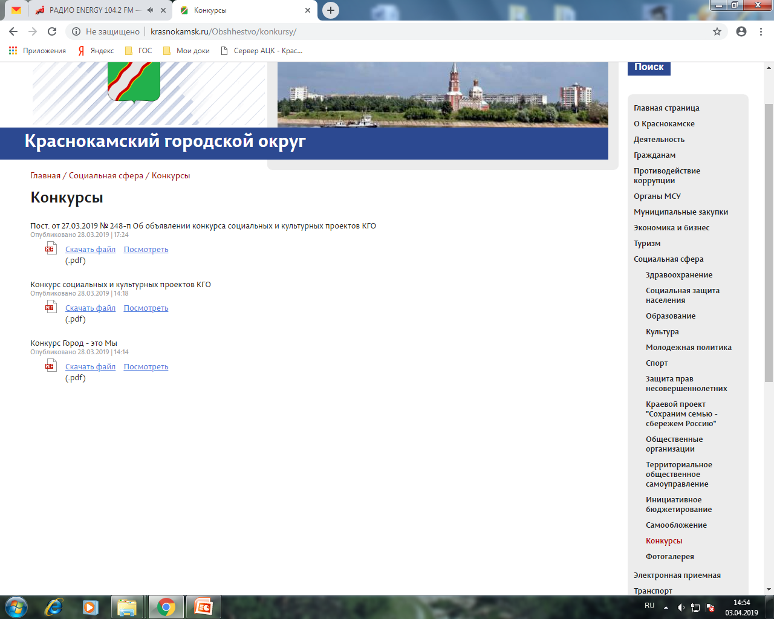
Информацию по Конкурсу можно посмотреть на сайте администрации города Краснокамска: http://krasnokamsk.ru/
На главной странице вкладка «Деятельность» → «Социальная сфера» →
«Конкурсы»

Slide 8
^{Телефон:} ^{4 – 76 - 02} ^{4 – 54 – 73} ⁴ ⁻²⁹ ⁻ ⁴⁰
^{Адрес} ^{электронной почты:} ^{ovprt@yandex.ru}
^{Страничка в Контакте:}
https://vk.com/tosakgp

